Slide 1
Luồng chi phí cực tiểu
Nhắc lại về mạng, luồng, mạng dư lượng
Bài toán luồng chi phí cực tiểu
Thuật toán SSP

Slide 2
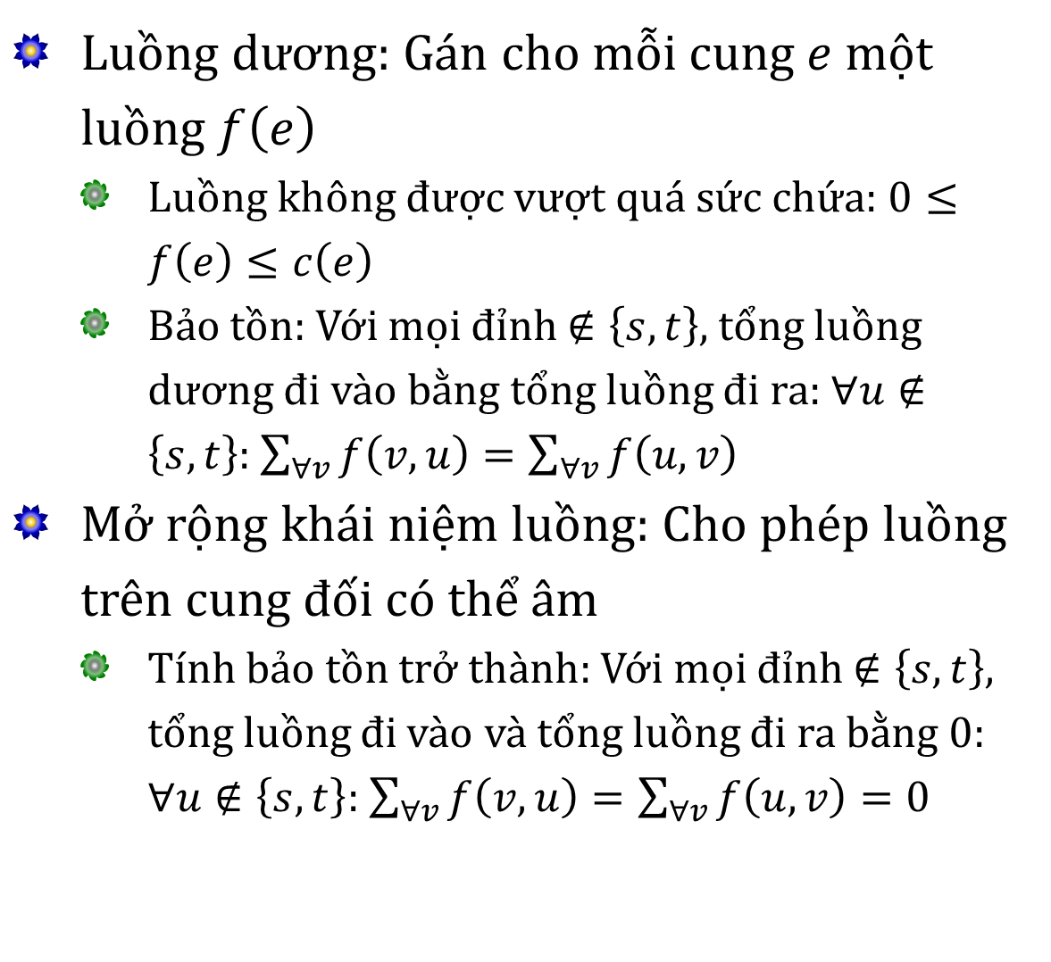
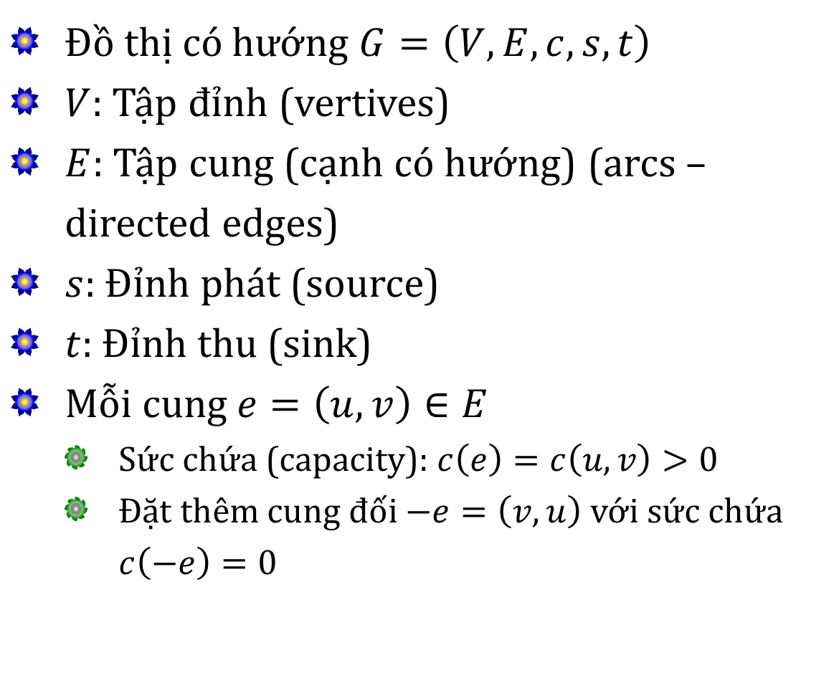
Mạng và luồng
Đồ thị có hướng $G=\left(V,E,c,s,t\right)$
$V$: Tập đỉnh (vertives)
$E$: Tập cung (cạnh có hướng) (arcs – directed edges)
$s$: Đỉnh phát (source)
$t$: Đỉnh thu (sink)
Mỗi cung $e=\left(u,v\right)∈E$
Sức chứa (capacity): $c\left(e\right)=c\left(u,v\right)>0$
Đặt thêm cung đối $−e=\left(v,u\right)$ với sức chứa $c\left(−e\right)=0$
Luồng dương: Gán cho mỗi cung $e$ một luồng $f\left(e\right)$
Luồng không được vượt quá sức chứa: $0≤f\left(e\right)≤c\left(e\right)$
Bảo tồn: Với mọi đỉnh $∉\left\{s,t\right\}$, tổng luồng dương đi vào bằng tổng luồng đi ra: $∀u∉\left\{s,t\right\}$: $\sum_{∀v}{f\left(v,u\right)=\sum_{∀v}{f\left(u,v\right)}}$
Mở rộng khái niệm luồng: Cho phép luồng trên cung đối có thể âm
Tính bảo tồn trở thành: Với mọi đỉnh $∉\left\{s,t\right\}$, tổng luồng đi vào và tổng luồng đi ra bằng 0: $∀u∉\left\{s,t\right\}$: $\sum_{∀v}{f\left(v,u\right)=\sum_{∀v}{f\left(u,v\right)}}=0$

Slide 3
Mạng và luồng
s
5:5
5:1
A
B
3:0
6:5
3:0
1:1
C
D
6:5
6:1
t

Slide 4
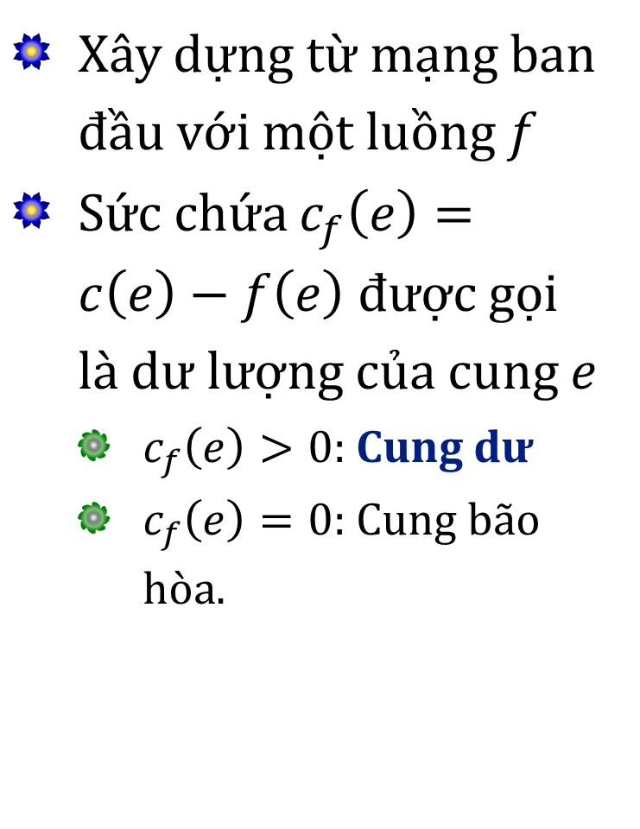
Mạng dư lượng (residual network)
Xây dựng từ mạng ban đầu với một luồng $f$
Sức chứa $c_{f}\left(e\right)=c\left(e\right)−f\left(e\right)$ được gọi là dư lượng của cung $e$
$c_{f}\left(e\right)>0$: Cung dư
$c_{f}\left(e\right)=0$: Cung bão hòa.
s
s
1
5:5
5:1
5
4
A
B
A
B
3:0
3
6:5
3:0
3
1:1
5
1
1
C
D
C
D
1
5
6:5
6:1
t
6
t
1

Slide 5
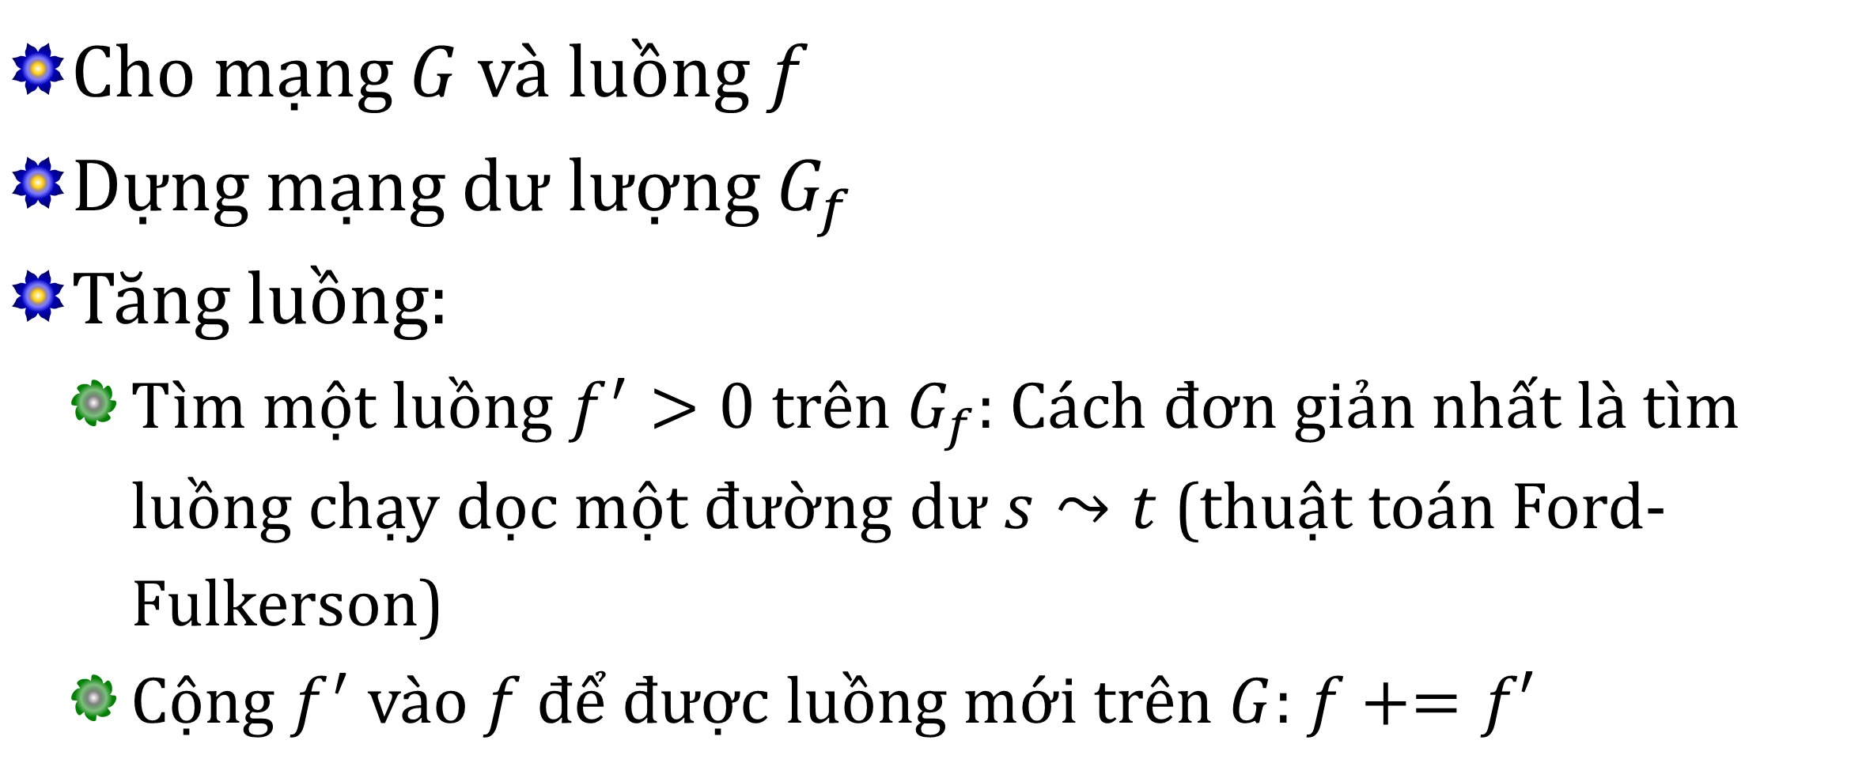
Nguyên lý tăng luồng
Cho mạng $G$ và luồng $f$
Dựng mạng dư lượng $G_{f}$
Tăng luồng:
Tìm một luồng $f^{′}>0$ trên $G_{f}$: Cách đơn giản nhất là tìm luồng chạy dọc một đường dư $s⤳t$ (thuật toán Ford-Fulkerson)
Cộng $f^{′}$ vào $f$ để được luồng mới trên $G$: $f+=f′$

Slide 6
s
s
1
5:5
5:1
5
4
A
B
A
B
3:0
3
3:0
s
3
6:5
1:1
1
5:5
5
1
5:2
C
D
A
B
C
D
3:0
3:1
1
5
6:5
6:1
6:5
1:1
t
6
t
1
C
D
6:6
6:1
t

Slide 7
Một số kết quả
Tìm luồng với giá trị cho trước
Lát cắt hẹp nhất
Tính nguyên của luồng
Mở rộng cho
Mạng với nhiều đỉnh phát và nhiều đỉnh thu
Mạng với luồng dương bị chặn trên và dưới

Slide 8
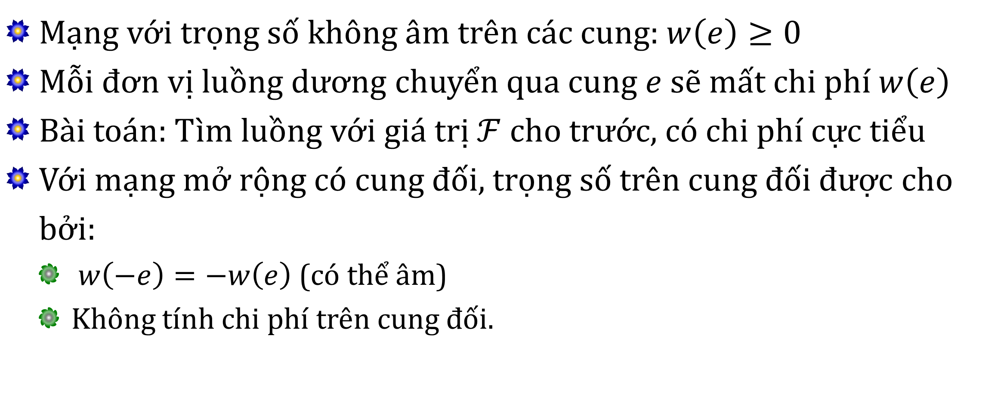
Luồng chi phí cực tiểu
Mạng với trọng số không âm trên các cung: $w\left(e\right)≥0$
Mỗi đơn vị luồng dương chuyển qua cung $e$ sẽ mất chi phí $w\left(e\right)$
Bài toán: Tìm luồng với giá trị $ℱ$ cho trước, có chi phí cực tiểu
Với mạng mở rộng có cung đối, trọng số trên cung đối được cho bởi:
$w\left(−e\right)=−w\left(e\right)$ (có thể âm)
Không tính chi phí trên cung đối.

Slide 9
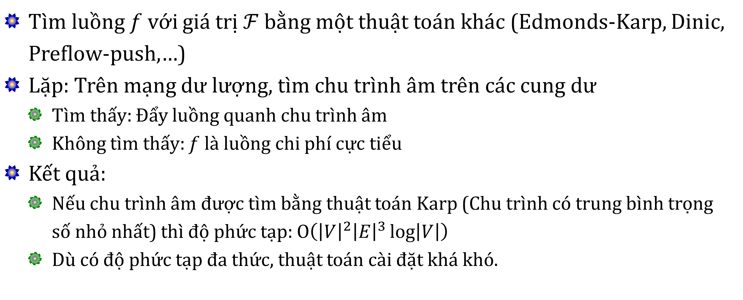
Thuật toán Klein
Tìm luồng $f$ với giá trị $ℱ$ bằng một thuật toán khác (Edmonds-Karp, Dinic, Preflow-push,…)
Lặp: Trên mạng dư lượng, tìm chu trình âm trên các cung dư
Tìm thấy: Đẩy luồng quanh chu trình âm
Không tìm thấy: $f$ là luồng chi phí cực tiểu
Kết quả:
Nếu chu trình âm được tìm bằng thuật toán Karp (Chu trình có trung bình trọng số nhỏ nhất) thì độ phức tạp: $Ο\left({\left|V\right|}^{2}{\left|E\right|}^{3}\log\left|V\right|\right)$
Dù có độ phức tạp đa thức, thuật toán cài đặt khá khó.

Slide 10
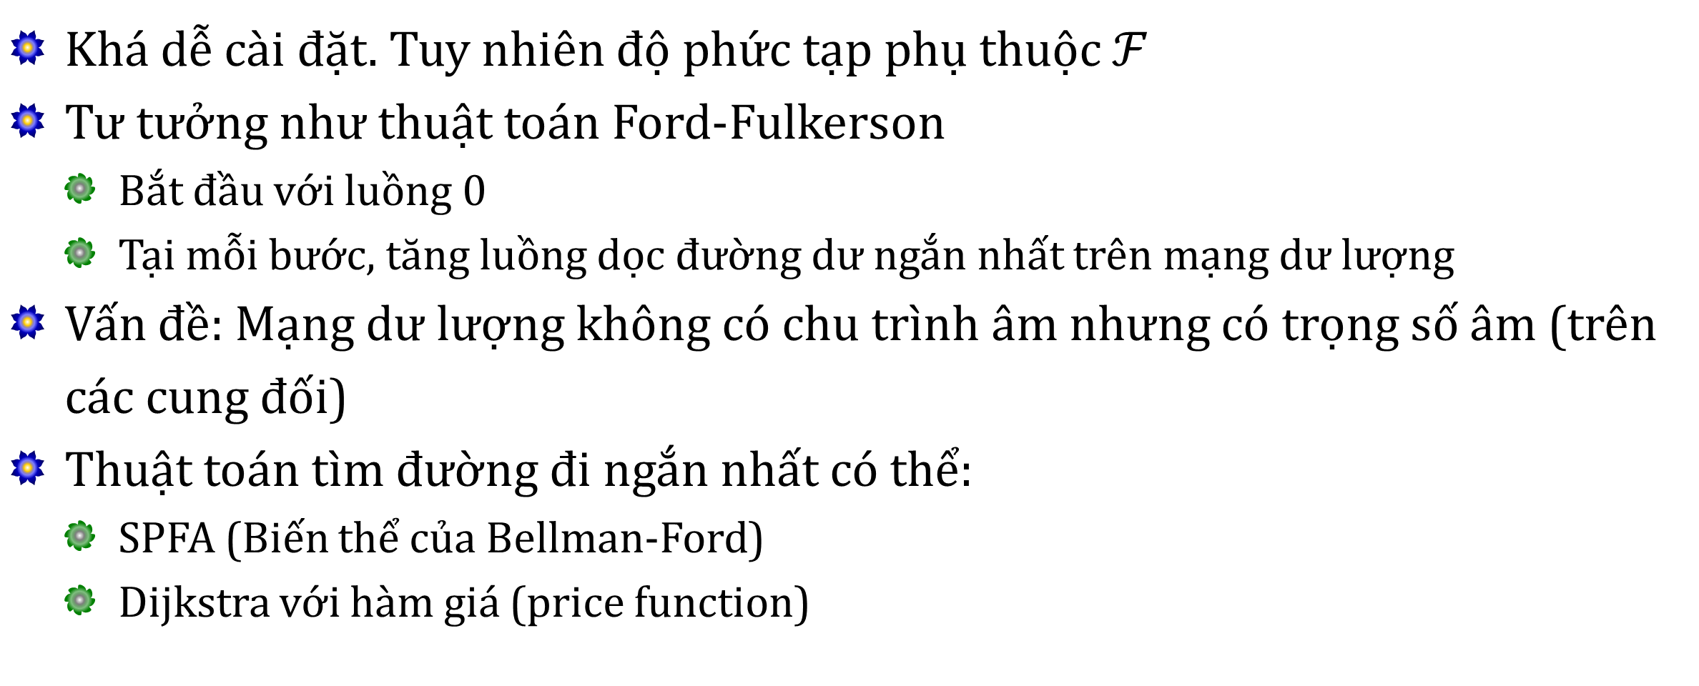
Thuật toán Successive Shortest Paths
Khá dễ cài đặt. Tuy nhiên độ phức tạp phụ thuộc $ℱ$
Tư tưởng như thuật toán Ford-Fulkerson
Bắt đầu với luồng 0
Tại mỗi bước, tăng luồng dọc đường dư ngắn nhất trên mạng dư lượng
Vấn đề: Mạng dư lượng không có chu trình âm nhưng có trọng số âm (trên các cung đối)
Thuật toán tìm đường đi ngắn nhất có thể:
SPFA (Biến thể của Bellman-Ford)
Dijkstra với hàm giá (price function)

Slide 11
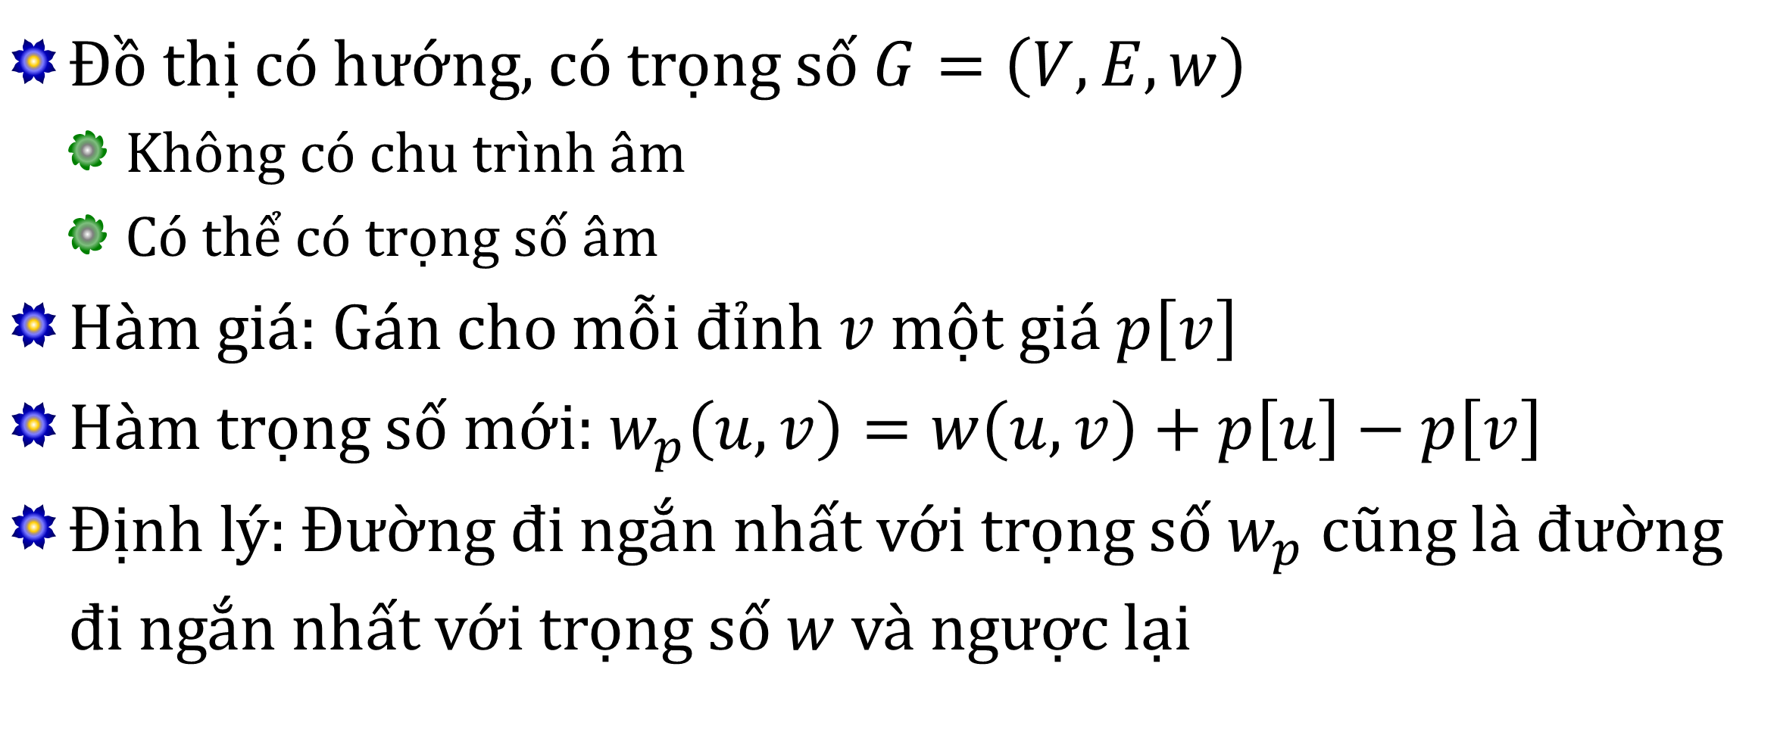
Hàm giá
Đồ thị có hướng, có trọng số $G=\left(V,E,w\right)$
Không có chu trình âm
Có thể có trọng số âm
Hàm giá: Gán cho mỗi đỉnh $v$ một giá $p\left[v\right]$
Hàm trọng số mới: $w_{p}\left(u,v\right)=w\left(u,v\right)+p\left[u\right]−p\left[v\right]$
Định lý: Đường đi ngắn nhất với trọng số $w_{p}$ cũng là đường đi ngắn nhất với trọng số $w$ và ngược lại

Slide 12
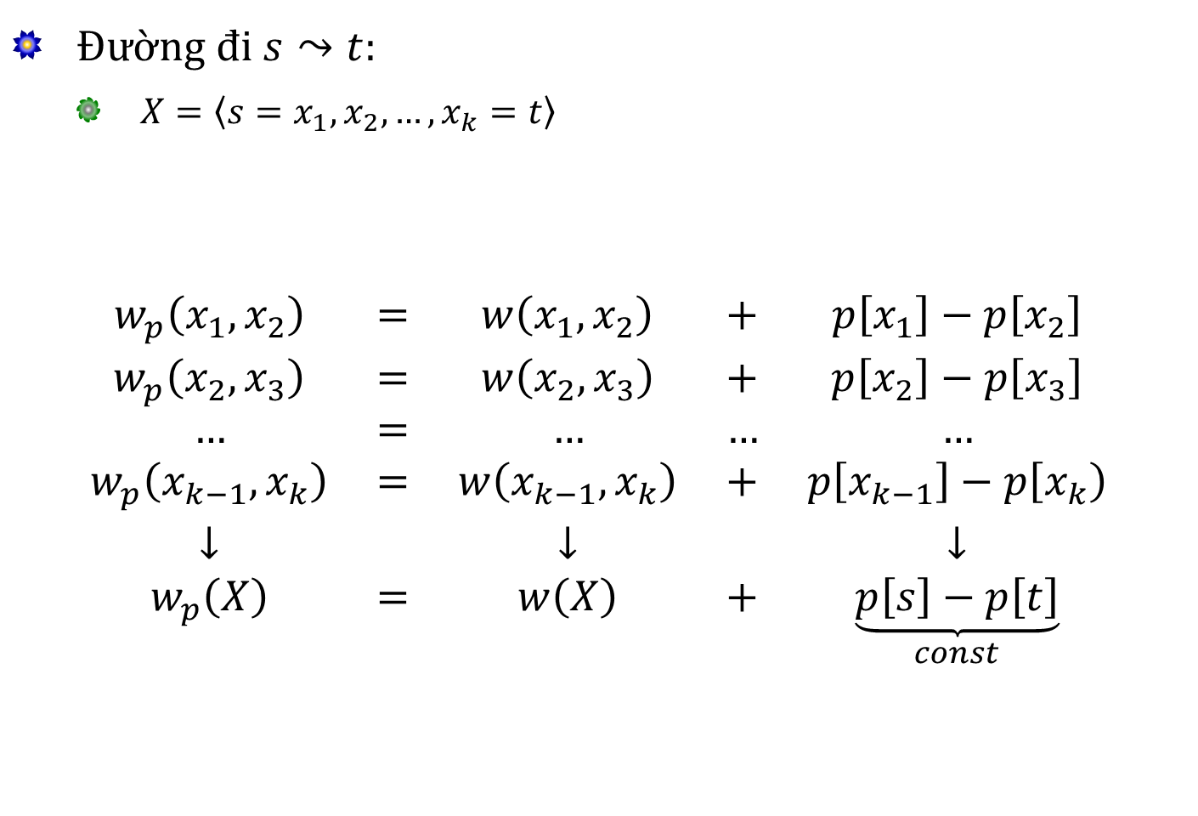
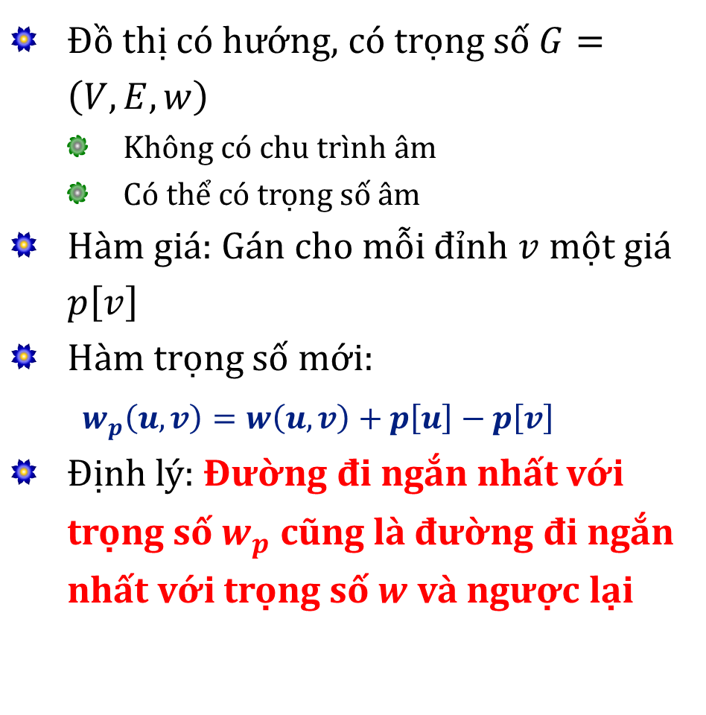
Hàm giá
Đồ thị có hướng, có trọng số $G=\left(V,E,w\right)$
Không có chu trình âm
Có thể có trọng số âm
Hàm giá: Gán cho mỗi đỉnh $v$ một giá $p\left[v\right]$
Hàm trọng số mới:
$$w_{p}\left(u,v\right)=w\left(u,v\right)+p\left[u\right]−p\left[v\right]$$
Định lý: Đường đi ngắn nhất với trọng số $w_{p}$ cũng là đường đi ngắn nhất với trọng số $w$ và ngược lại
Đường đi $s⤳t$:
$X=\left\langle {s=x}_{1},x_{2},…,x_{k}=t\right\rangle$
$$\begin{matrix}w_{p}\left(x_{1},x_{2}\right) & = & w\left(x_{1},x_{2}\right) & + & p\left[x_{1}\right]−p\left[x_{2}\right] \\ w_{p}\left(x_{2},x_{3}\right) & = & w\left(x_{2},x_{3}\right) & + & p\left[x_{2}\right]−p\left[x_{3}\right] \\ … & = & … & … & … \\ w_{p}\left(x_{k−1},x_{k}\right) & = & w\left(x_{k−1},x_{k}\right) & + & p\left[x_{k−1}\right]−p\left[x_{k}\right) \\ ↓ & & ↓ & & ↓ \\ w_{p}\left(X\right) & = & w\left(X\right) & + & \underset{const}{\underbrace{p\left[s\right]−p\left[t\right]}}\end{matrix}$$

Slide 13
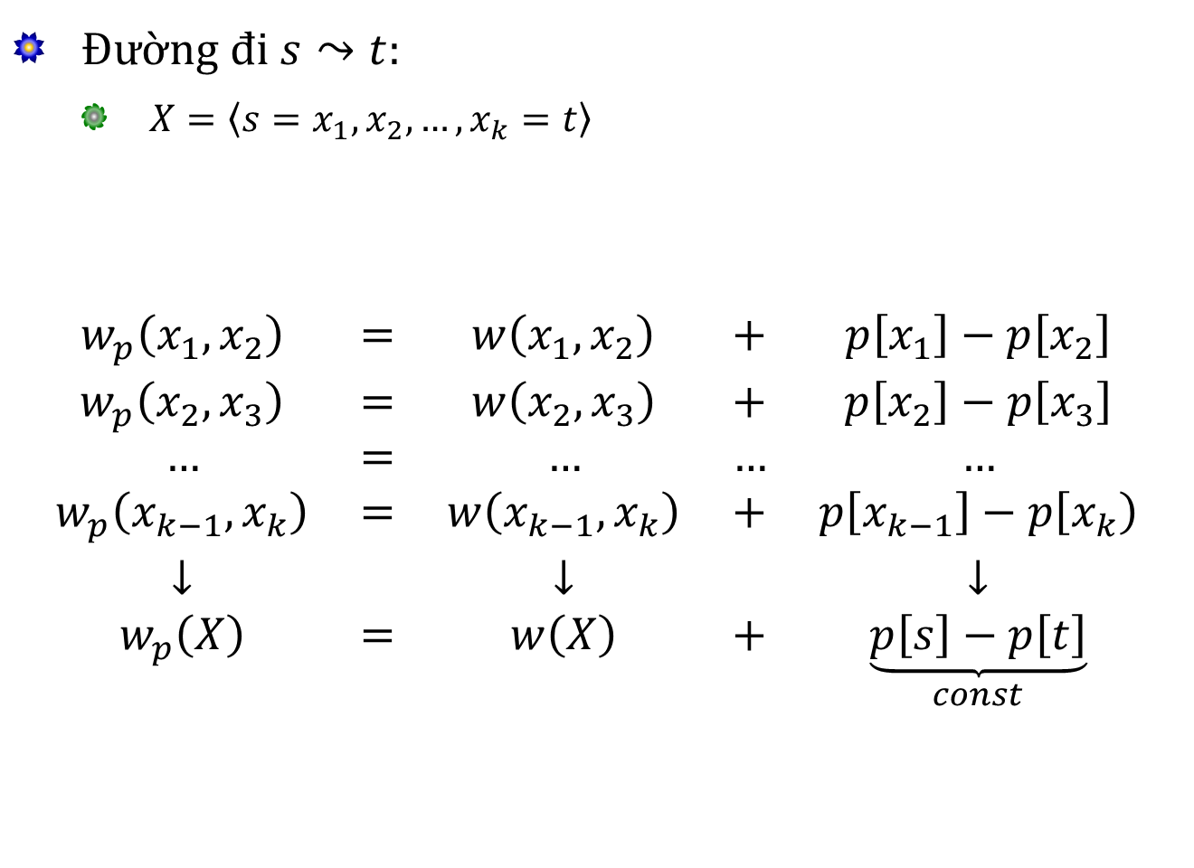
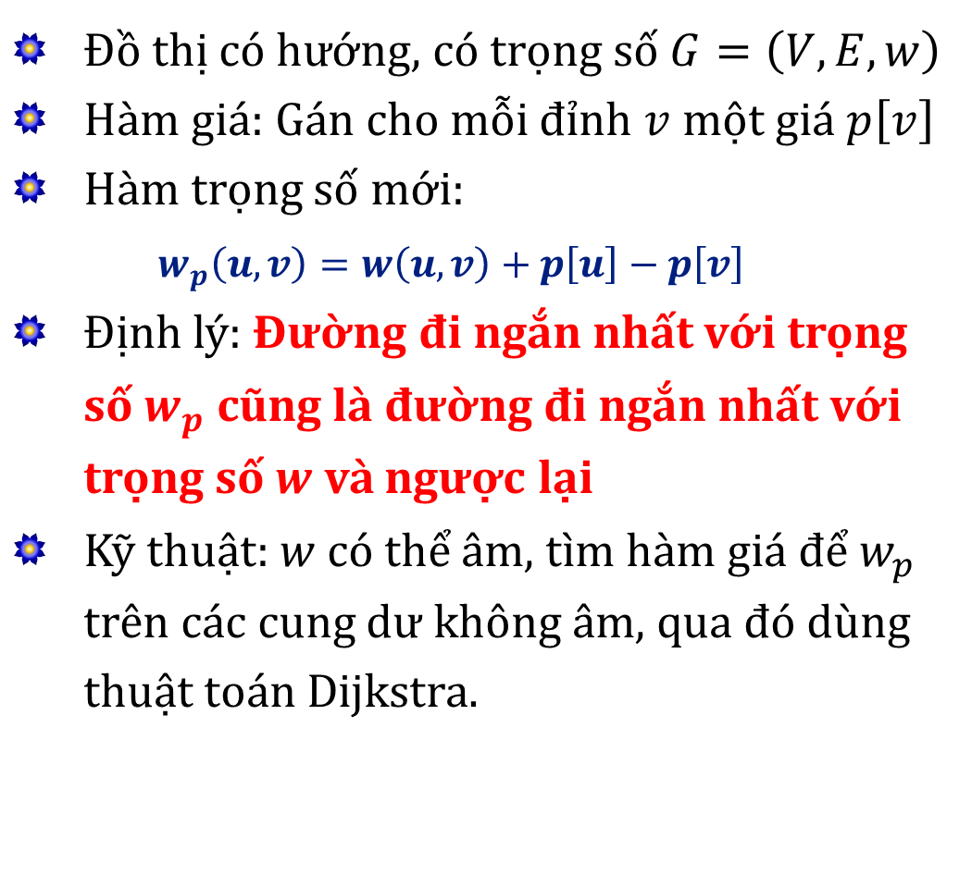
Hàm giá
Đồ thị có hướng, có trọng số $G=\left(V,E,w\right)$
Hàm giá: Gán cho mỗi đỉnh $v$ một giá $p\left[v\right]$
Hàm trọng số mới:
$$w_{p}\left(u,v\right)=w\left(u,v\right)+p\left[u\right]−p\left[v\right]$$
Định lý: Đường đi ngắn nhất với trọng số $w_{p}$ cũng là đường đi ngắn nhất với trọng số $w$ và ngược lại
Kỹ thuật: $w$ có thể âm, tìm hàm giá để $w_{p}$ trên các cung dư không âm, qua đó dùng thuật toán Dijkstra.
Đường đi $s⤳t$:
$X=\left\langle {s=x}_{1},x_{2},…,x_{k}=t\right\rangle$
$$\begin{matrix}w_{p}\left(x_{1},x_{2}\right) & = & w\left(x_{1},x_{2}\right) & + & p\left[x_{1}\right]−p\left[x_{2}\right] \\ w_{p}\left(x_{2},x_{3}\right) & = & w\left(x_{2},x_{3}\right) & + & p\left[x_{2}\right]−p\left[x_{3}\right] \\ … & = & … & … & … \\ w_{p}\left(x_{k−1},x_{k}\right) & = & w\left(x_{k−1},x_{k}\right) & + & p\left[x_{k−1}\right]−p\left[x_{k}\right) \\ ↓ & & ↓ & & ↓ \\ w_{p}\left(X\right) & = & w\left(X\right) & + & \underset{const}{\underbrace{p\left[s\right]−p\left[t\right]}}\end{matrix}$$

Slide 14
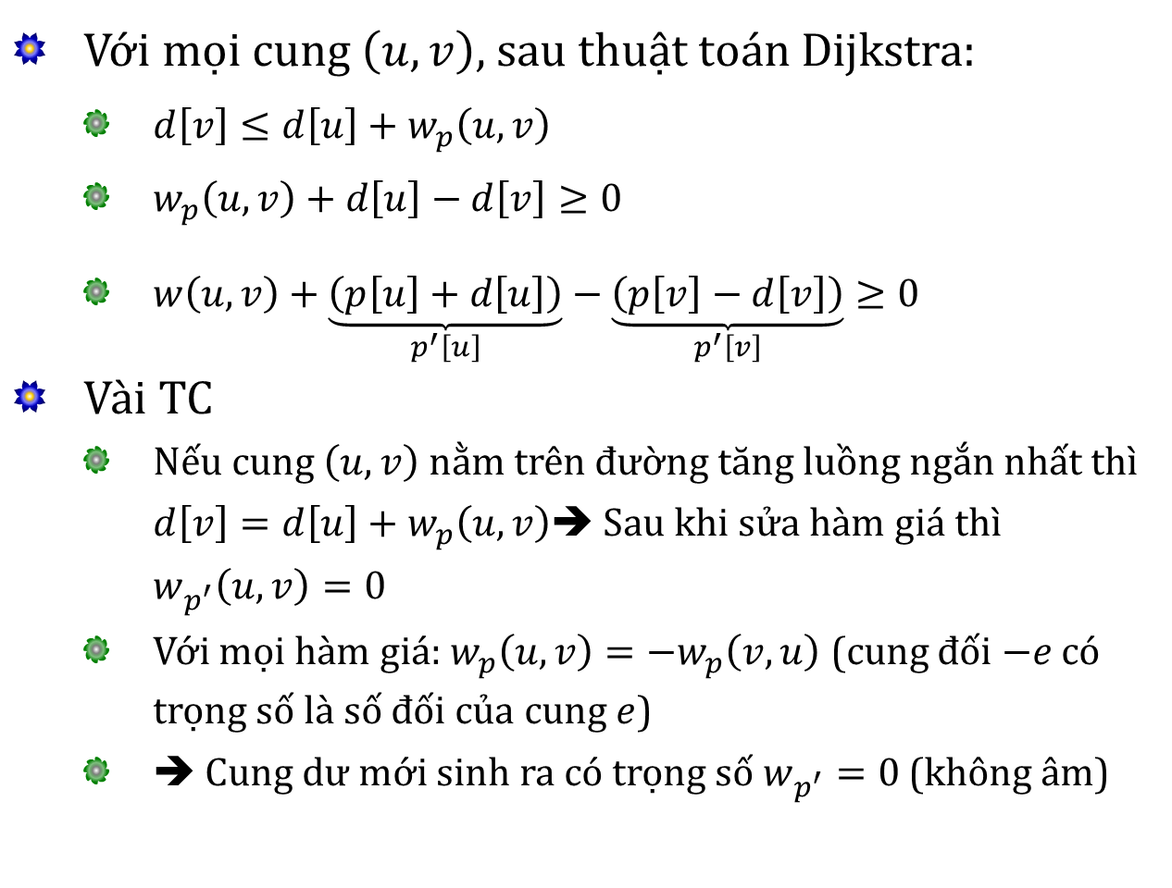
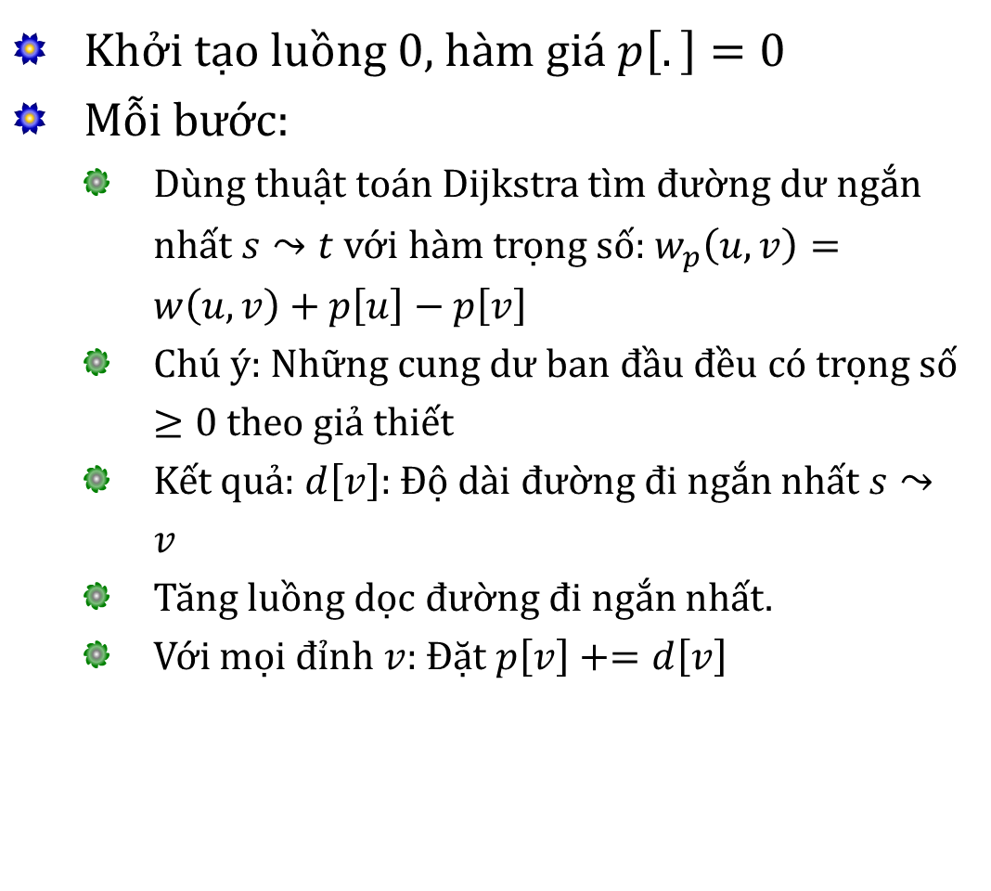
Thuật toán Successive Shortest Paths
Khởi tạo luồng 0, hàm giá $p\left[.\right]=0$
Mỗi bước:
Dùng thuật toán Dijkstra tìm đường dư ngắn nhất $s⤳t$ với hàm trọng số: $w_{p}\left(u,v\right)=w\left(u,v\right)+p\left[u\right]−p\left[v\right]$
Chú ý: Những cung dư ban đầu đều có trọng số $≥0$ theo giả thiết
Kết quả: $d\left[v\right]$: Độ dài đường đi ngắn nhất $s⤳v$
Tăng luồng dọc đường đi ngắn nhất.
Với mọi đỉnh $v$: Đặt $p\left[v\right]+=d\left[v\right]$
Với mọi cung $\left(u,v\right)$, sau thuật toán Dijkstra:
$d\left[v\right]≤d\left[u\right]+w_{p}\left(u,v\right)$
$w_{p}\left(u,v\right)+d\left[u\right]−d\left[v\right]≥0$
$w\left(u,v\right)+\underset{p^{′}\left[u\right]}{\underbrace{\left(p\left[u\right]+d\left[u\right]\right)}}−\underset{p^{′}\left[v\right]}{\underbrace{\left(p\left[v\right]−d\left[v\right]\right)}}≥0$
Vài TC
Nếu cung $\left(u,v\right)$ nằm trên đường tăng luồng ngắn nhất thì $d\left[v\right]=d\left[u\right]+w_{p}\left(u,v\right)$➔ Sau khi sửa hàm giá thì $w_{p^{′}}\left(u,v\right)=0$
Với mọi hàm giá: $w_{p}\left(u,v\right)=−w_{p}\left(v,u\right)$ (cung đối $−e$ có trọng số là số đối của cung $e$)
➔ Cung dư mới sinh ra có trọng số $w_{p^{′}}=0$ (không âm)

